Slide 1
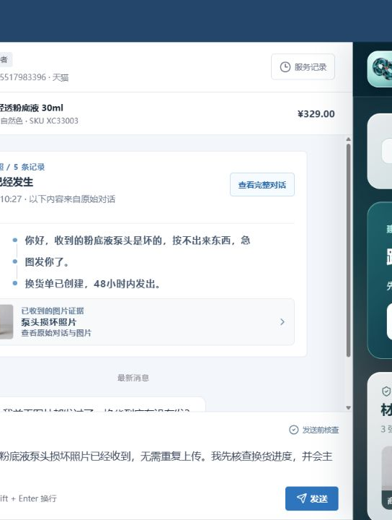
COVENIA
AI 美妆科技黑客松 · 赛道一
让服务承诺，
在聊天结束后继续履行
千牛客服工作台中的消费者体验责任副驾
不重复索证 · 不遗忘承诺 · 持续追踪直到解决
比赛演示原型｜非生产系统
Notes:
封面。Covenia 是嵌入千牛风格工作台的比赛演示原型。本产品尚未接入千牛生产账号或真实发送渠道。赛事信息来源：天池官方赛道列表 https://tianchi.aliyun.com/competition/activeList 。

Slide 2
COVENIA · 数据共情者
售后会话结束，服务责任不应随之消失
客服看到的是一段段对话
消费者经历的是一条未完成的服务旅程
已经发过的照片
重复解释
换货单是否创建
重复提交
责任断点
承诺什么时候发出
反复催问
谁会继续跟进
核心洞察
消费者不该成为自己售后问题的项目经理。
Covenia｜比赛原型说明 · 2026.10
Notes:
产品问题陈述来自项目自身的服务旅程设计，不引用未验证的行业发生率或欧莱雅内部数据。

Slide 3
COVENIA · 数据共情者
把聊天里的承诺，变成持续运行的服务责任
01
02
03
04
05
06
恢复事实
识别承诺
动作前检查
人工确认
持续跟进
验证闭环
→
→
→
→
→
聊天 · 图片 · 工单
原文 · 责任方 · 截止
证据范围 · 禁止动作
批准后建立责任
催办 · 升级 · 通知
物流状态 · 解决回执
产品边界
AI 提供软信号；确定性规则守住责任与风险；高影响动作由人确认。
Covenia｜比赛原型说明 · 2026.10
Notes:
产品主链来自项目文档 docs/04-responsibility-loop.md、docs/03-firewall-rules.md 和 MODEL_GOVERNANCE.md。

Slide 4
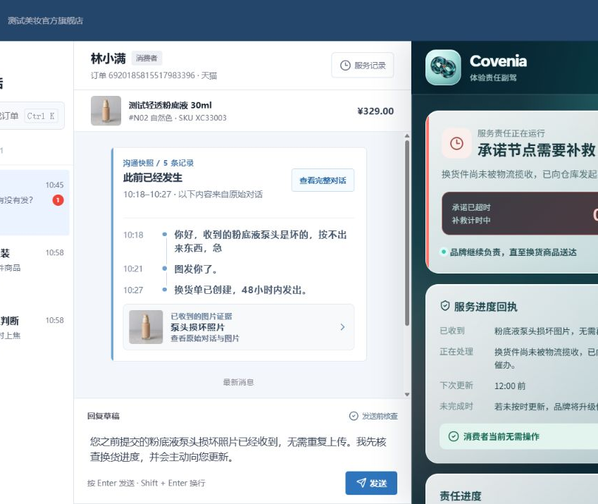
COVENIA · 数据共情者
一个案例：泵头破损后的换货承诺
赛事模拟案例 S00001
已知
消费者已提交泵头图片；换货单已创建。
承诺
客服确认 48 小时内发出。
阻断
避免再次索取已提交的同范围证据。
执行
人工确认责任后，跟踪揽收、送达与更新。
截图含团队生成式演示素材，不是消费者原图。
Covenia｜比赛原型说明 · 2026.10
Notes:
S00001 的原始赛事工作簿提供 Mock 会话、订单、工单与图片路径引用；具体演示图片由团队生成，不是赛事原图。来源说明：SIMULATION_DISCLOSURE.md、frontend/public/evidence/README.md。

Slide 5
COVENIA · 数据共情者
AI 负责理解，规则负责守边界
JEV 软信号
确定性规则
人工确认
情绪趋势
下一步建议
带概率的辅助判断
→
证据范围
承诺与时序
禁止动作与状态转换
→
批准服务责任
确认责任方与更新时间
高影响决策保留给人
真实 JEV 烟测：1 次合成样例成功；概率阈值未校准，不代表真实业务效果。
Covenia｜比赛原型说明 · 2026.10
Notes:
JEV 界限与烟测数据来源：MODEL_GOVERNANCE.md、IMPLEMENTATION-STATUS.md（2026-10-03）。单次合成输入得到情绪恶化 0.93；该值不作为准确率或业务效果。

Slide 6
COVENIA · 数据共情者
已验证的是原型闭环，不是业务效果
11/11
12/12
1587
1 次
前端测试通过
后端测试通过
前端构建模块
合成数据 JEV 烟测
已走通
查询进度 → 人工确认 → 未揽收催办 → 揽收 → 送达结案
演示边界
图文为预置案例（非实时抽取） · JEV 阈值未校准 · 用户效果与生产接入尚待验证
Covenia｜比赛原型说明 · 2026.10
Notes:
测试数字来自 QA-ACCEPTANCE.md。它们是工程验证，不是用户研究、模型准确率、ROI 或生产 SLA。完整限制见 DELIVERY-GUIDE.md。

Slide 7
COVENIA · 数据共情者
提交前，把原型、证据和声明放在一起
项目包
演示材料
团队补齐
•
源代码与启动脚本
•
答辩演示稿
•
天池队伍名与成员信息
•
接口与规则说明
•
4 分钟主链讲解
•
平台附件栏位确认
•
模拟数据与素材声明
•
挑战案例与现场操作
•
真实访谈/问卷结果（如有）
•
测试与运行指南
•
录屏需由团队实际录制
•
最终提交前独立验收
Covenia 的主张
不让消费者重复讲述；不让有效承诺在交接中消失。
Covenia｜比赛原型说明 · 2026.10
Notes:
天池官方公开列表当前显示赛程 2026-07-17 至 2026-10-20；公开列表未披露附件栏位，因此需要队长登录赛事页确认上传字段、格式和命名。官方页面：https://tianchi.aliyun.com/competition/activeList 。

